Slide 1
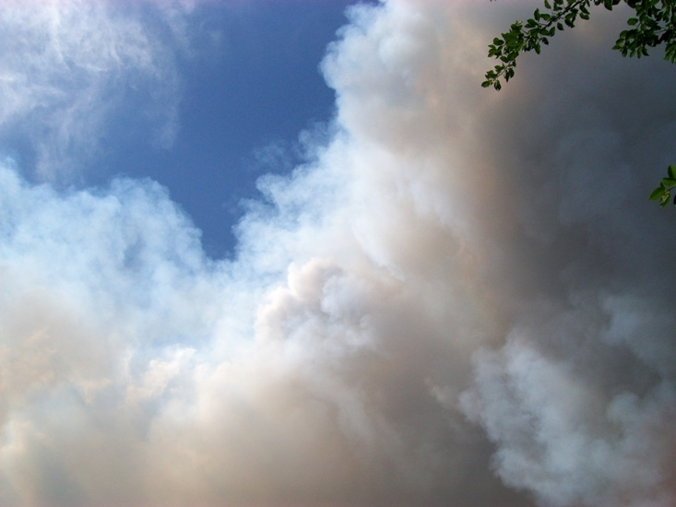
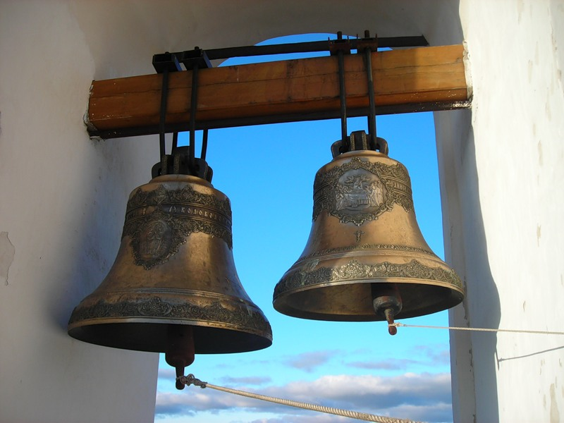
Колокольные
звоны на Руси
Notes:
Звук запускается щелчком, после чего автоматически выходит название звона, а по его завершению выводится тема урока.

Slide 2
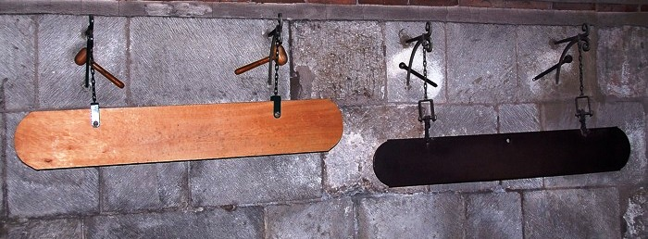
Била и колотушки
Как только люди научились добывать металлы и сплавы (а бронза была одним из самых ранних тому примеров), нетрудно было заметить, как сильно и продолжительно звучат металлические пластины от удара (а голос бронзы был особенно красив).
Notes:
Звук металлического била (Афон) длится 48 сек начиная с этого слайда и заканчивается либо по истечении времени, либо через 2 слайда – в зависимости от скорости просмотра.

Slide 3
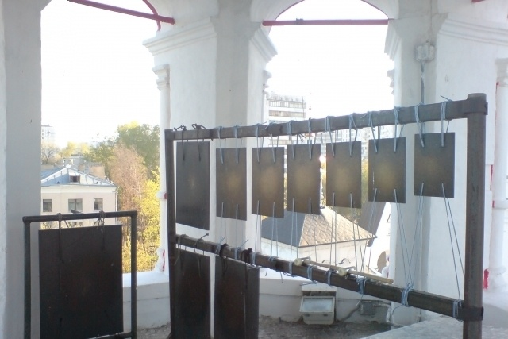
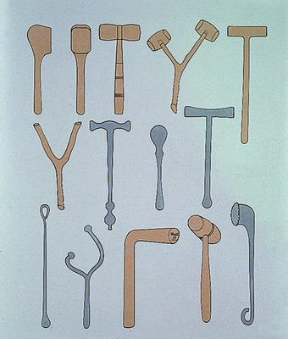
В начале появились БИЛА
(от слова «бить»)
И били в них вот
такими молоточками.
(колотушками)

Slide 4
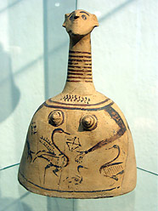
Возникновение колоколов
Ассирийский колокольчик, VI в. до н.э.
Терракотовый колокольчик,
VII в. до н. э. Греция.

Slide 5
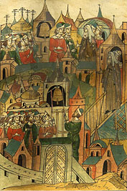
От XI века пришли первые документальные свидетельства о колоколах на Руси.

Slide 6
Изготовление формы для колокола. Отливка колокола. Иллюстрации к «Энциклопедии» Ж.Л.Даламбера и Д.Дидро. Вторая половина XVIII в.

Slide 7
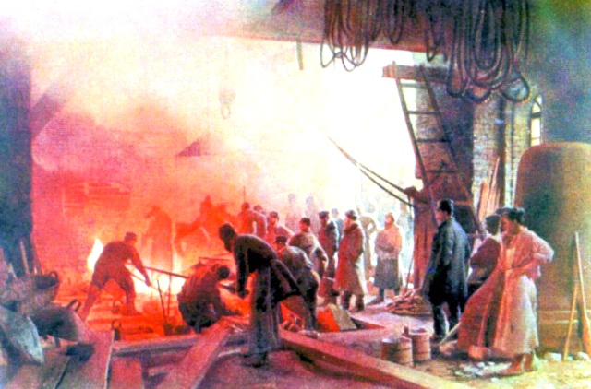
Литье колоколов на заводе Оловянишниковых в Ярославле. М.Я.Виллие

Slide 8
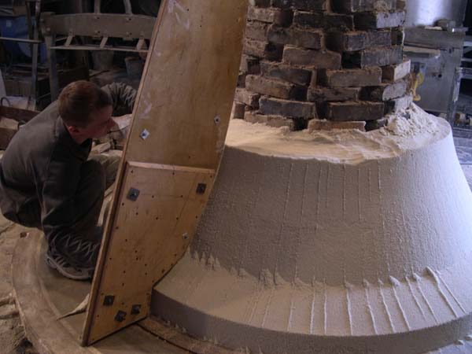
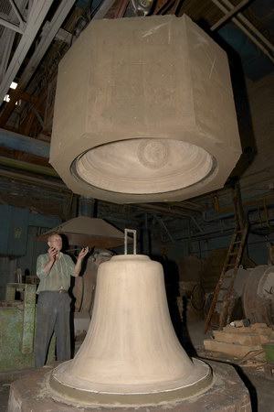
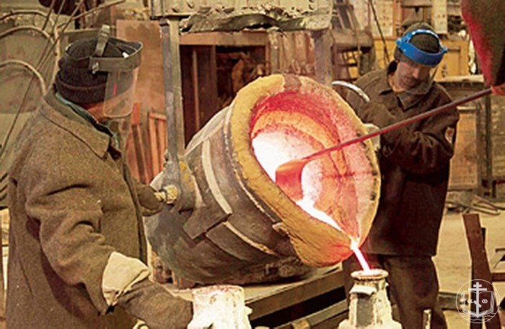
Настоящее:
Настоящее:

Slide 9
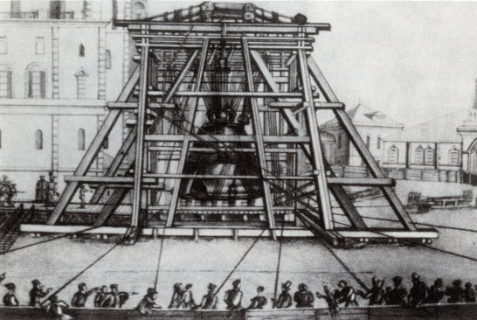
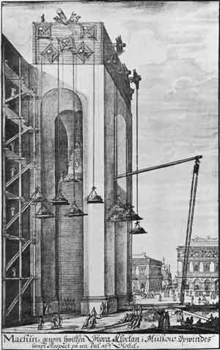
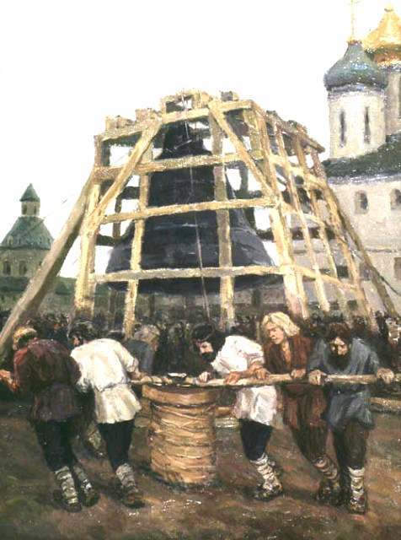
Прошлое
Поднятие колокола

Slide 10
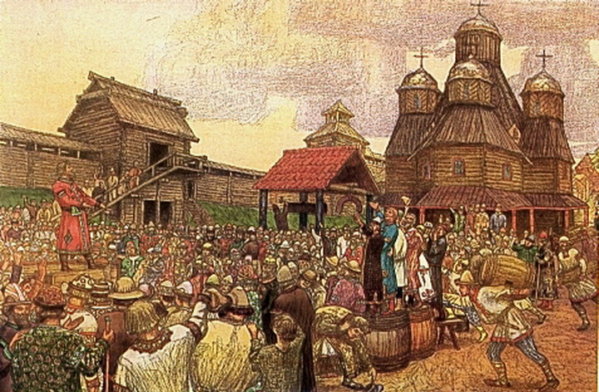
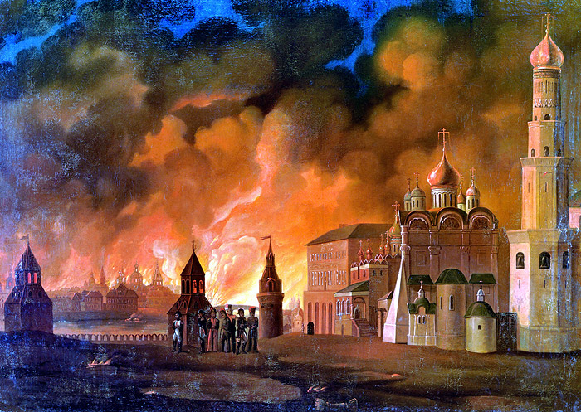
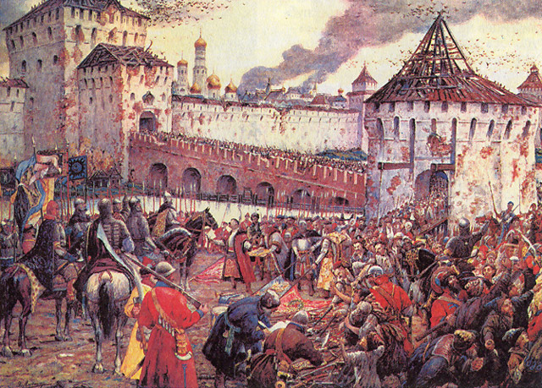
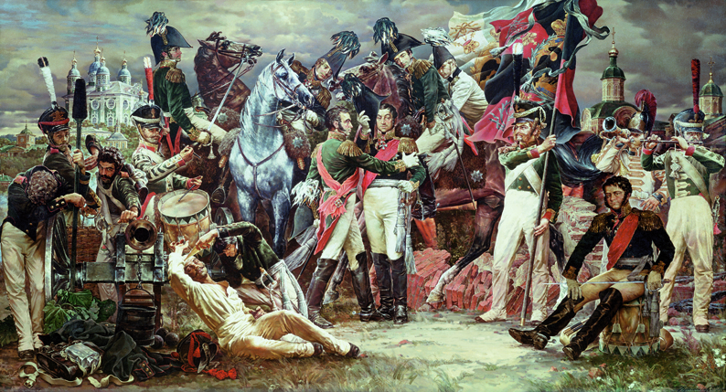
Колокола созывали народ на народные собрания, пожар. Собирали воинов на войну. Возвещали о победе над врагом.
Колокольный звон был неотъемлемой частью православного богослужения!

Slide 11
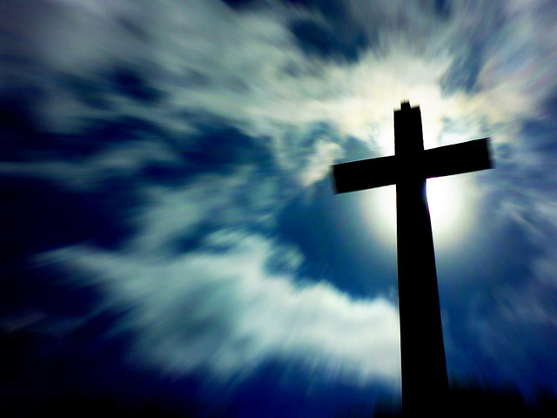
Так продолжалось до 1917 года…
И
…грянула Революция…

Slide 12
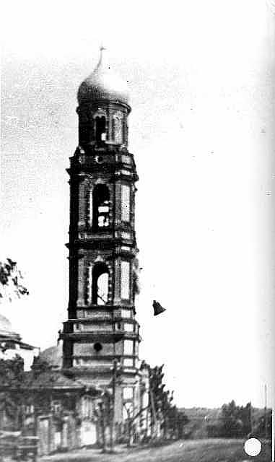
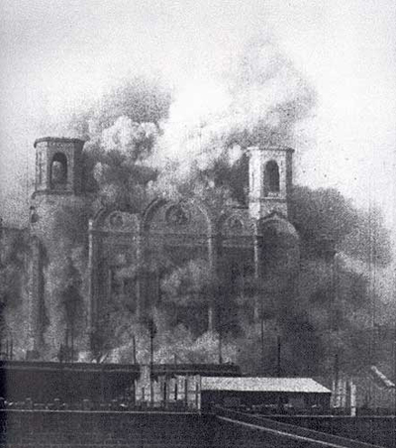
Храмы взрывали…
Колокола сбрасывали с колоколен и разбивали…

Slide 13
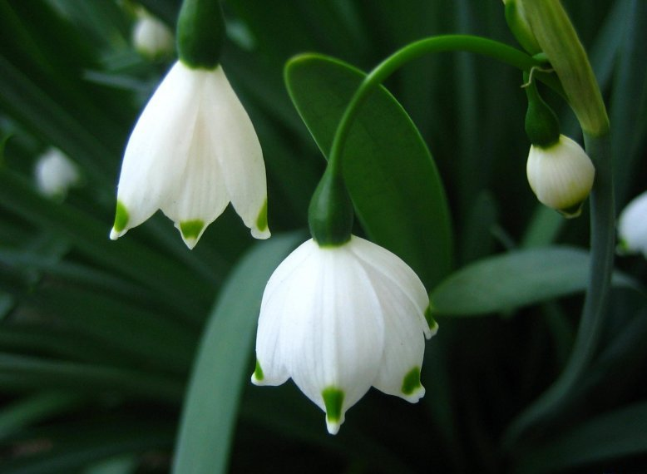
Спасибо
за прекрасную работу!
Notes:
Цветы – фоновое изображение. После завершения урока нужно вывести на монитор финальный текст.
С уважением, Власенко Наталья Анатольевна
МОУ ООШ № 9
г. Борисоглебск, Воронежская обл.
2010 – 2011 уч.год

